Slide 1
A European school for all children 9.5. -13.5.2022 Florencia
Mgr. Beáta Konvičková
Mgr. Lucia Zahoranová

Slide 2
Cieľ kurzu
Rozvíjanie kritického myslenia, kreativity, spolupráce a komunikácie
Inkluzívna a multikultúrna trieda
Stratégie a metódy vyučovania
Rovnosť a odlišnosť
Sociálne médiá a ich vplyv

Slide 3
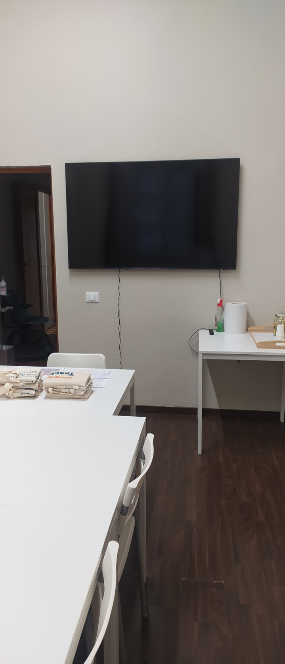
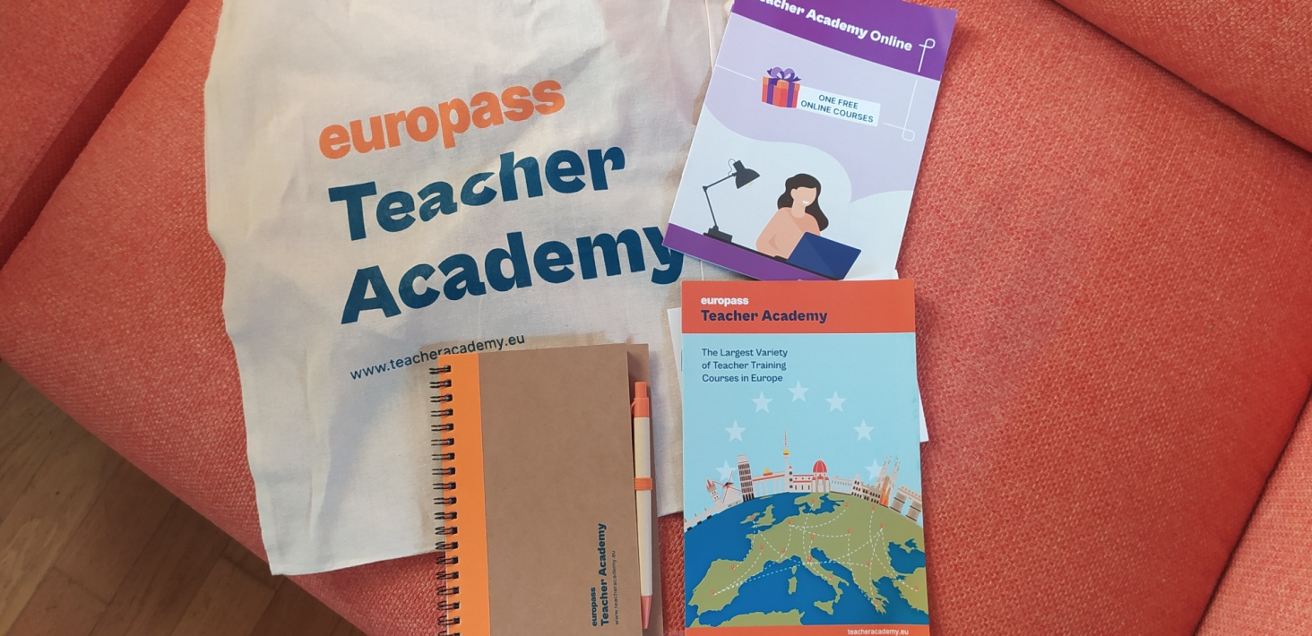
1. deň kurzu ☺

Slide 4
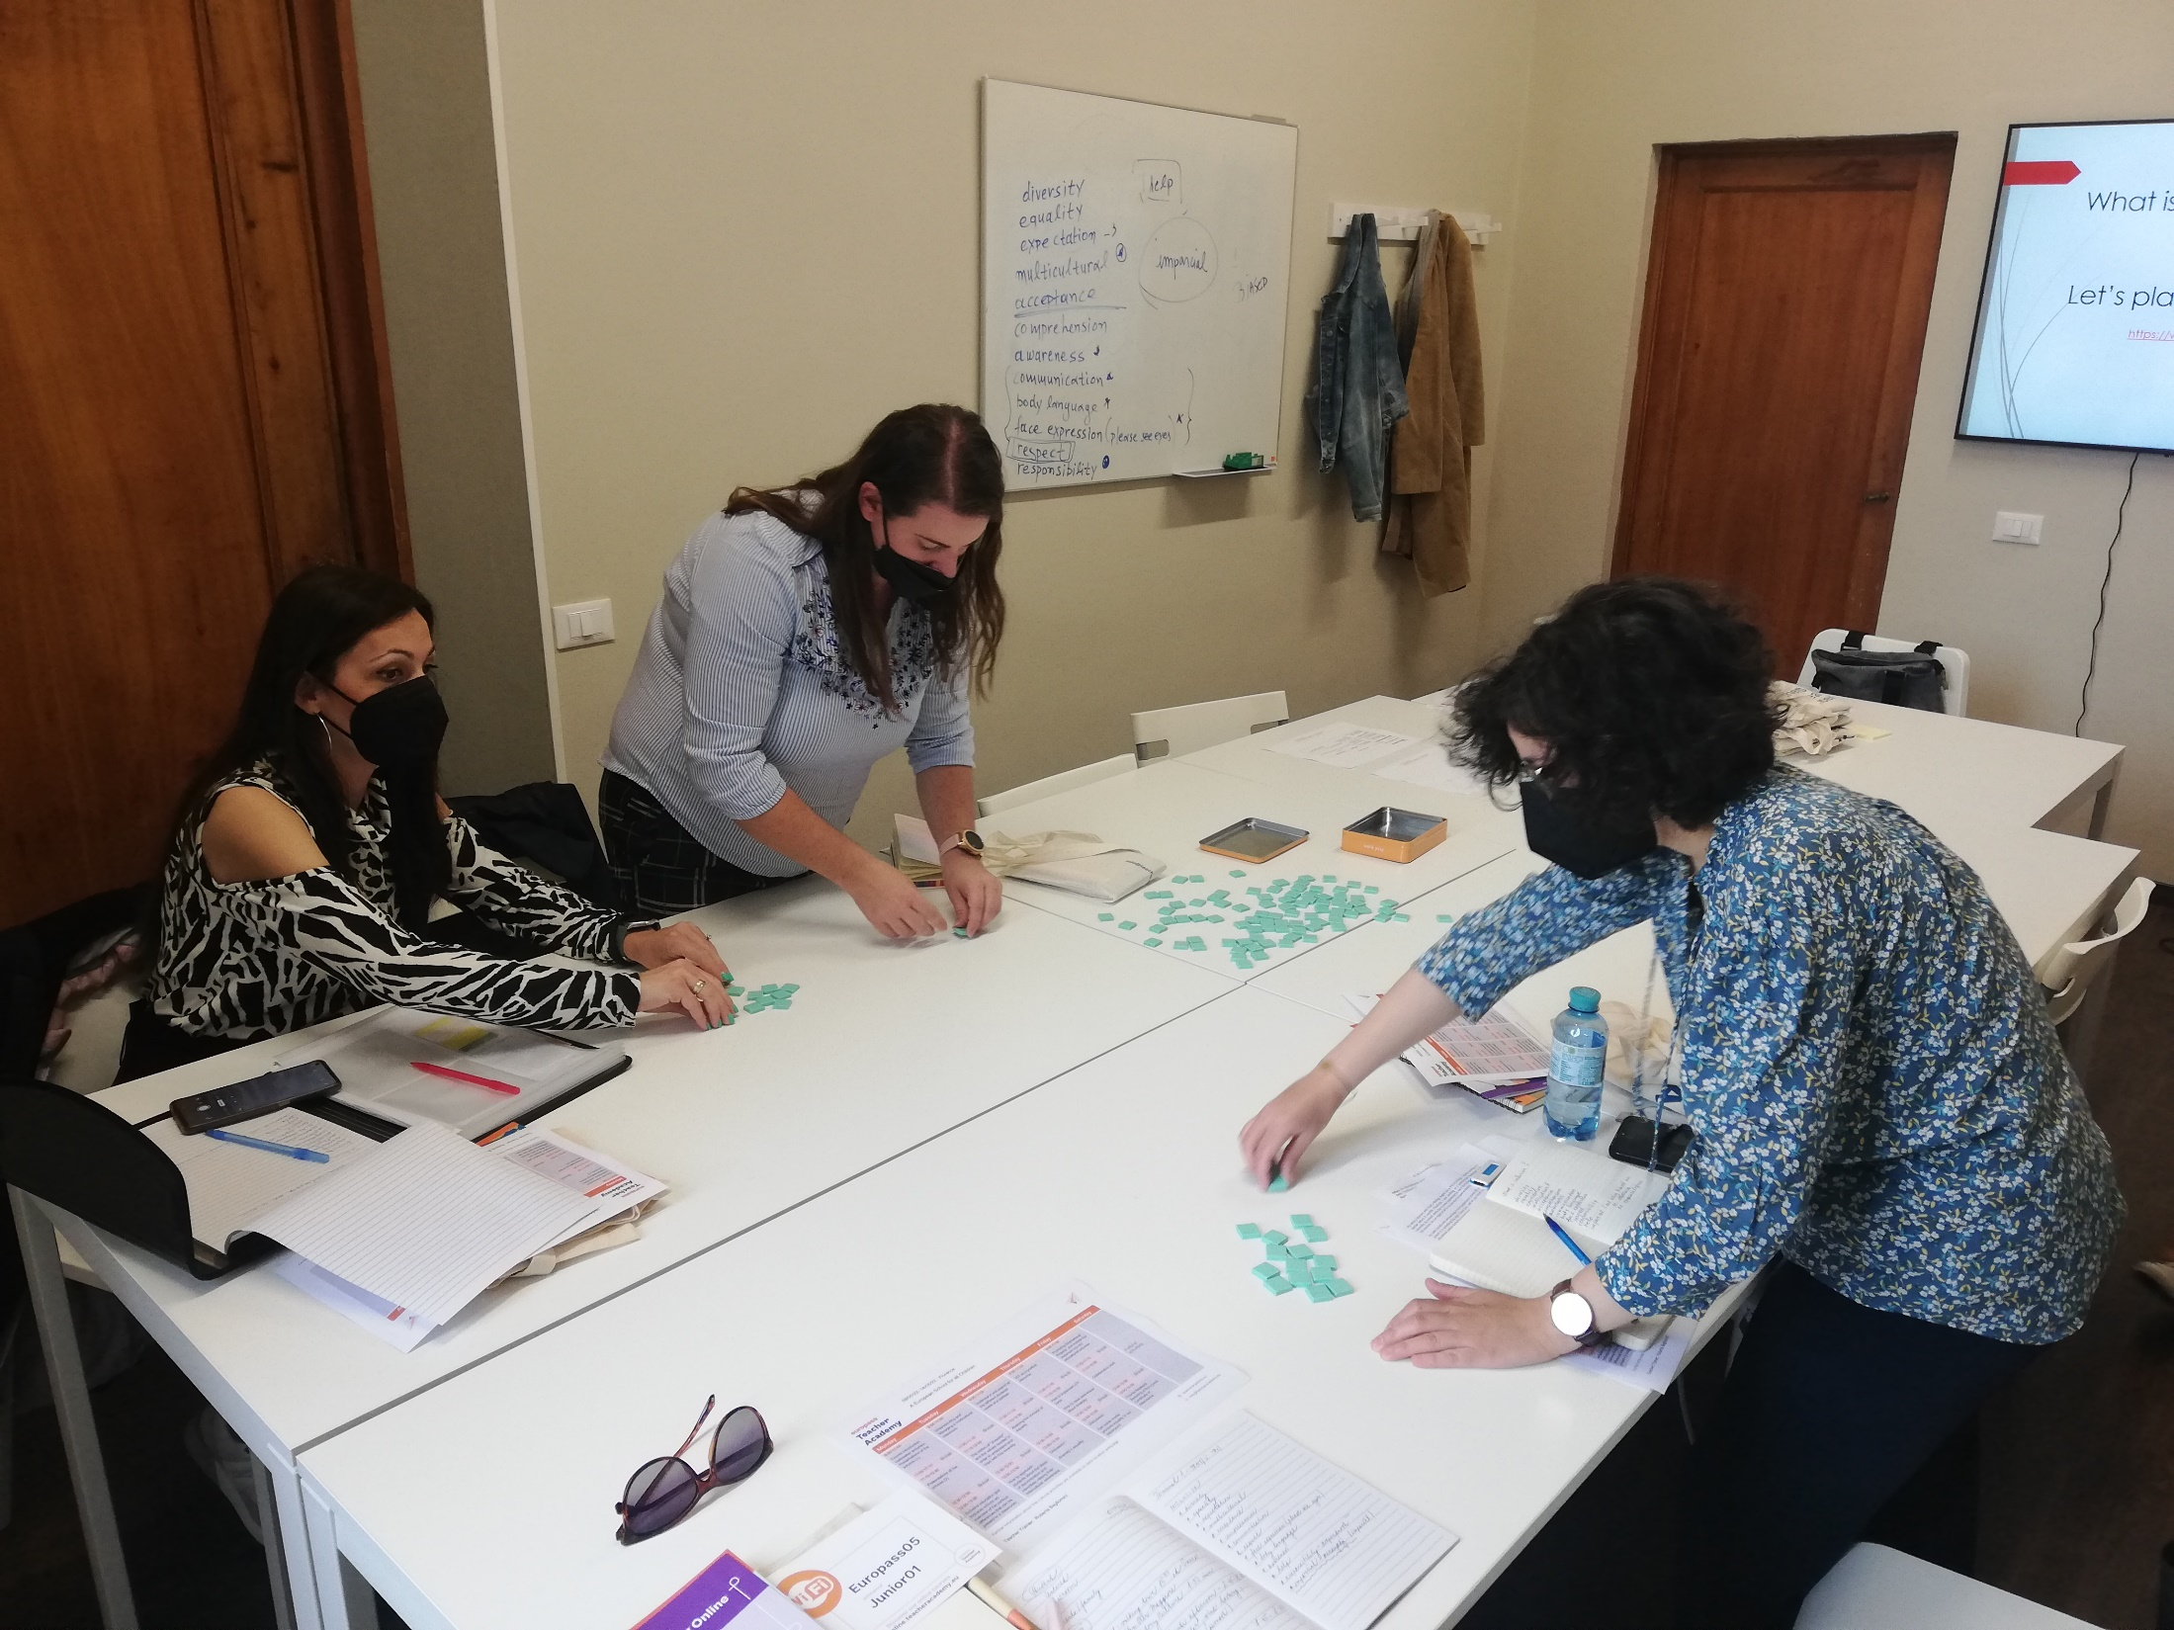
Aktivity
Scrabble

Slide 5
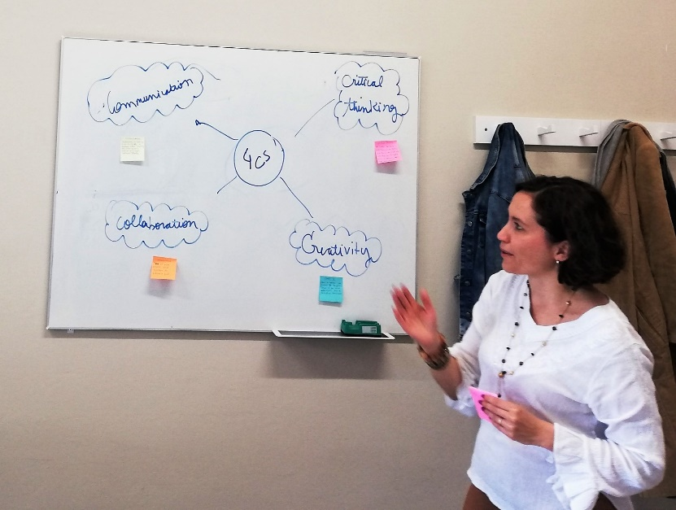
Aktivity
Mapa: pojem inklúzia
Komunikácia
Kritické myslenie
Spolupráca
Kreativita

Slide 6
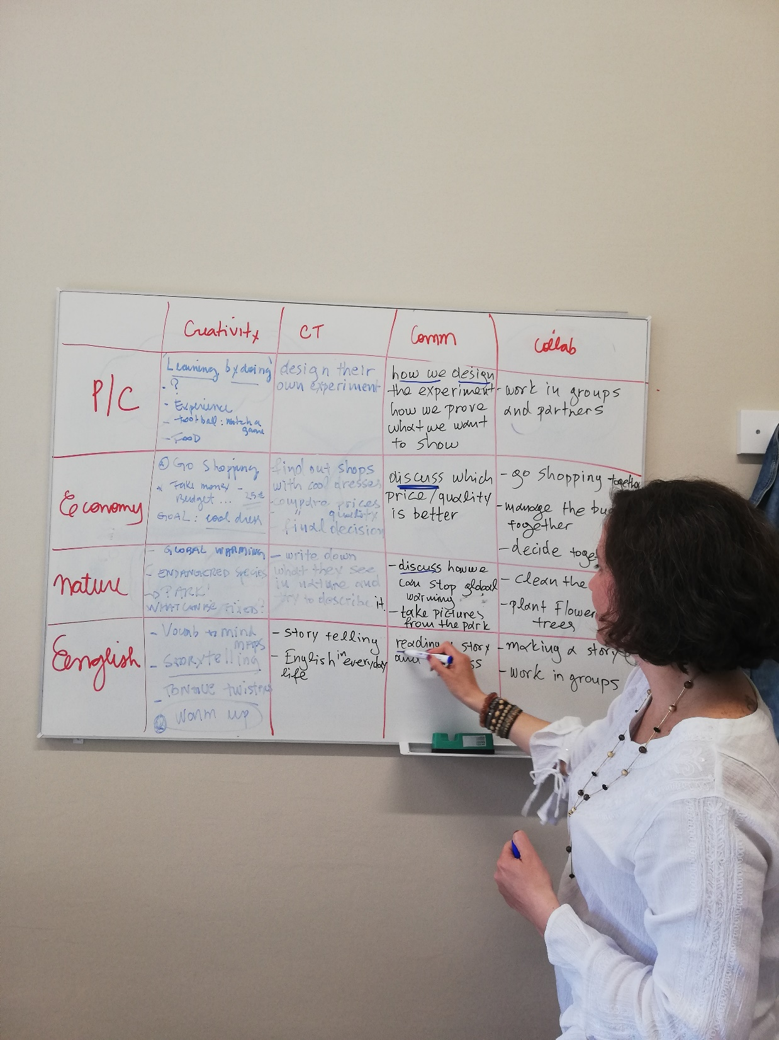
Aktivity
Ako zaujímavo aplikovaťtieto pojmy do vyučovacích predmetov?

Slide 7
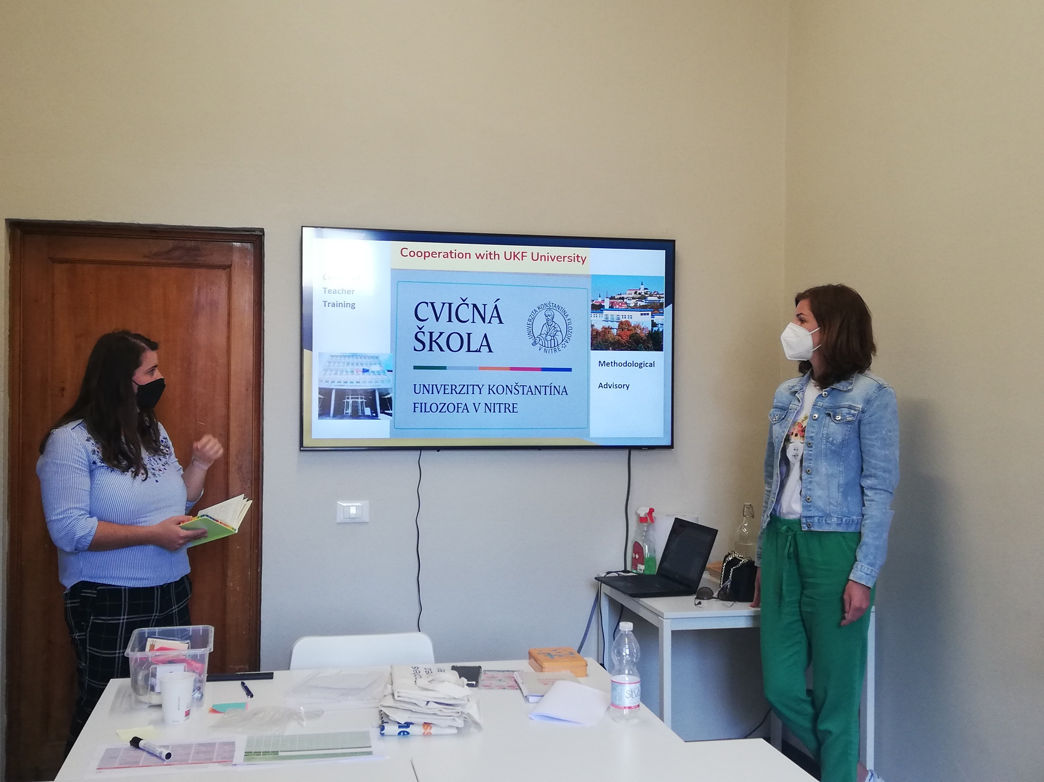
Prezentácia
Ako učíme na Slovensku, na našej škole...

Slide 8
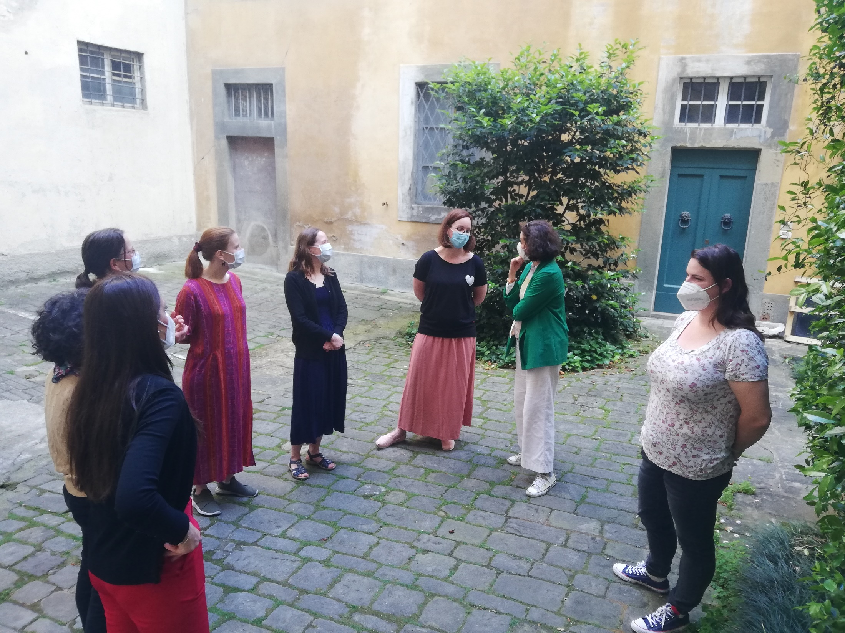
Aktivity
Ranný kruh

Slide 9
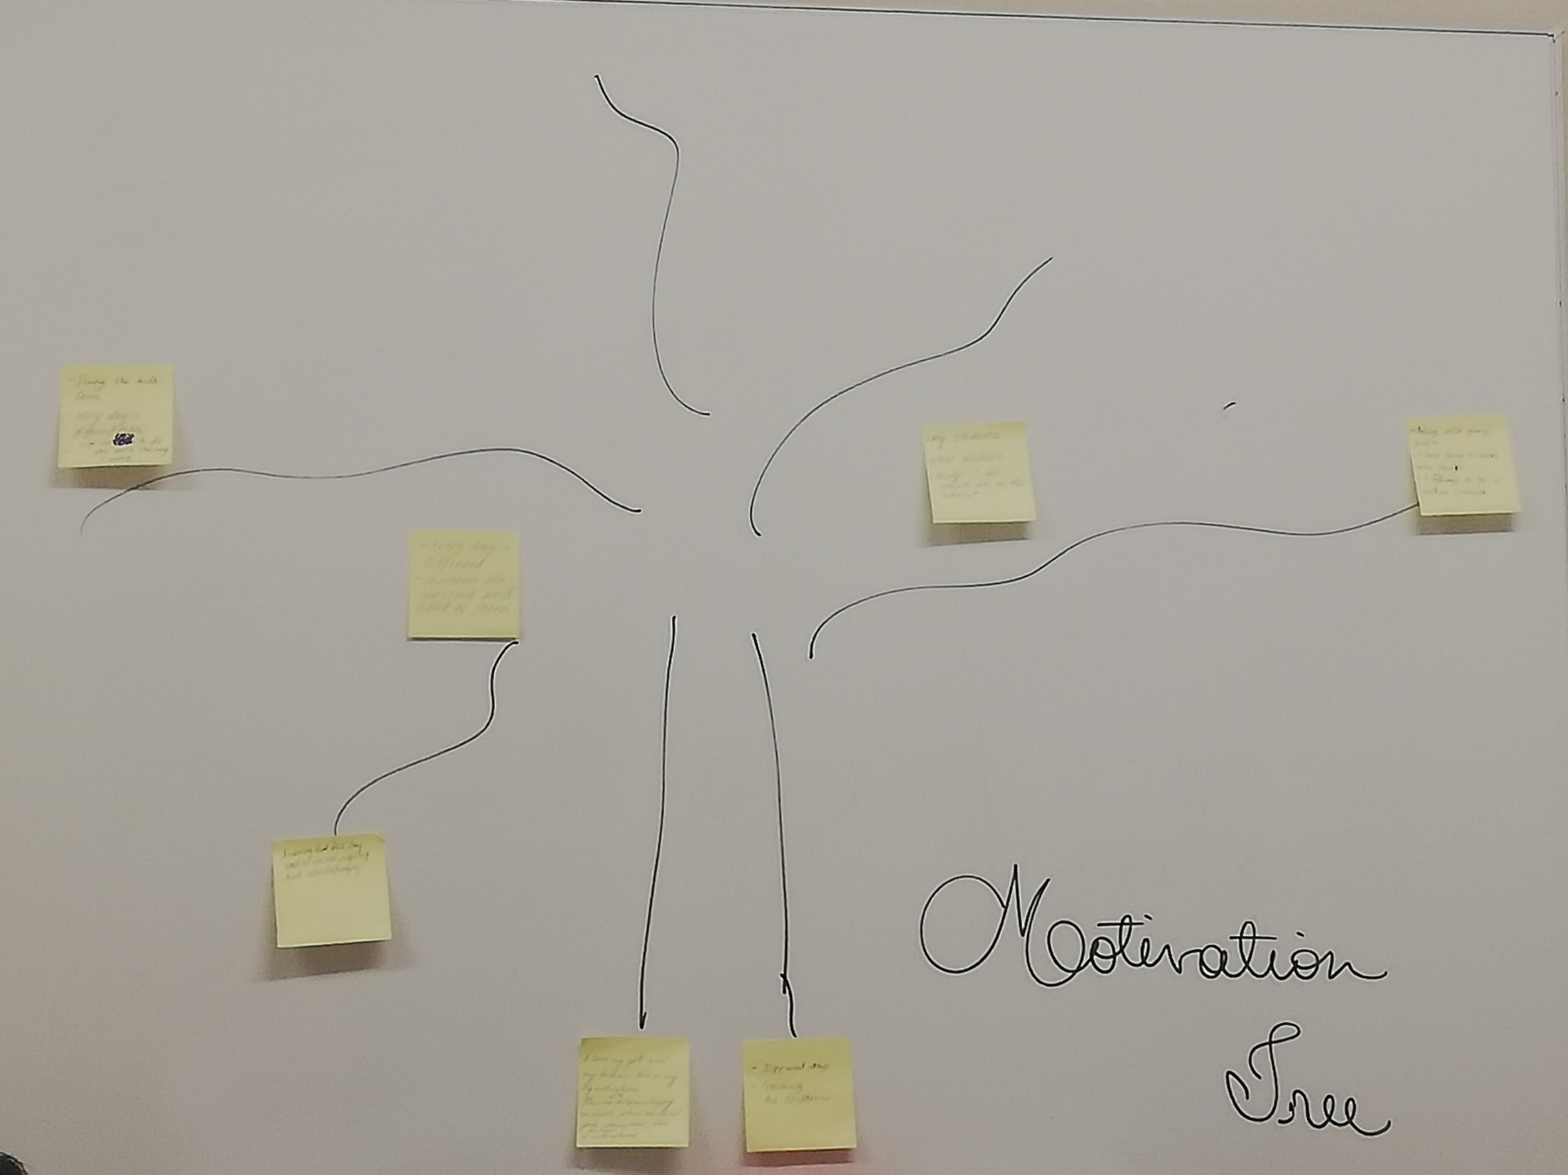
Aktivity
Motivačný strom
Čo nás motivuje ísť
do práce...?

Slide 10
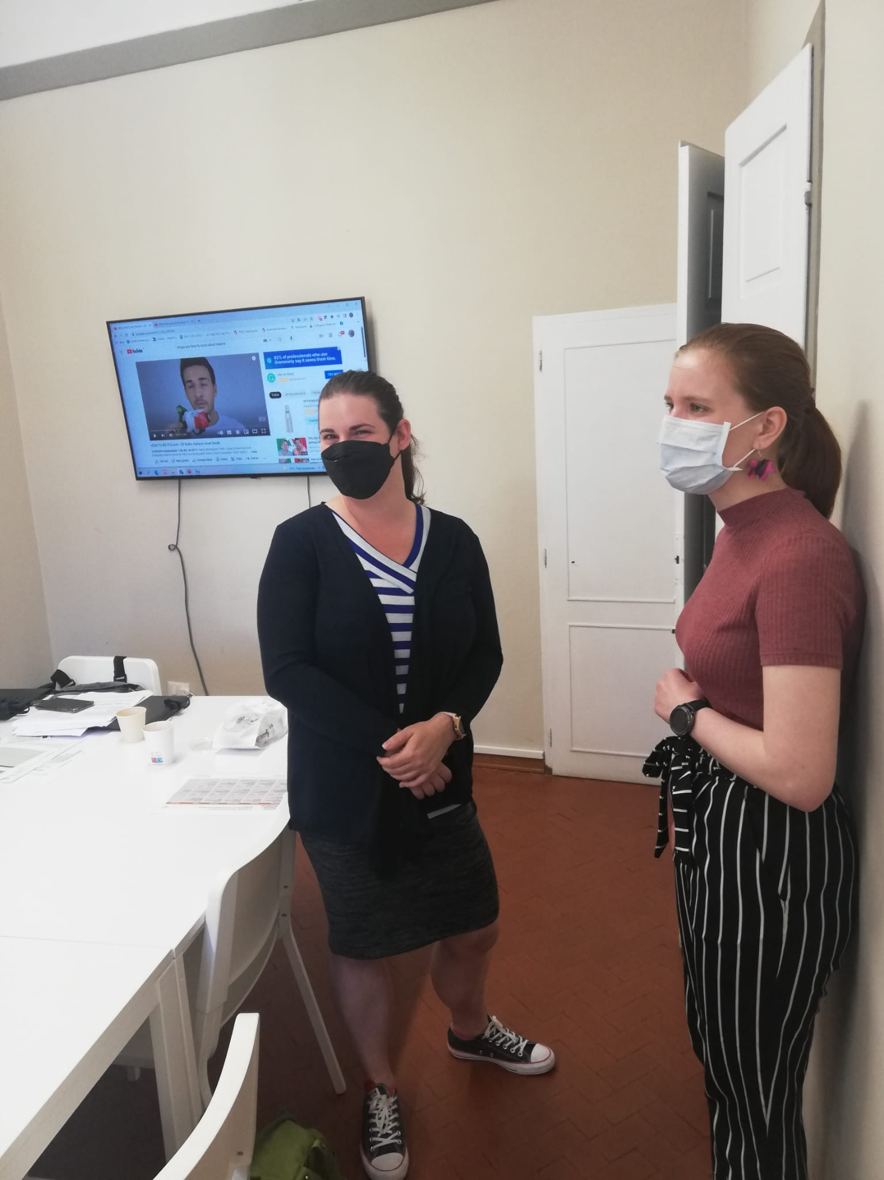
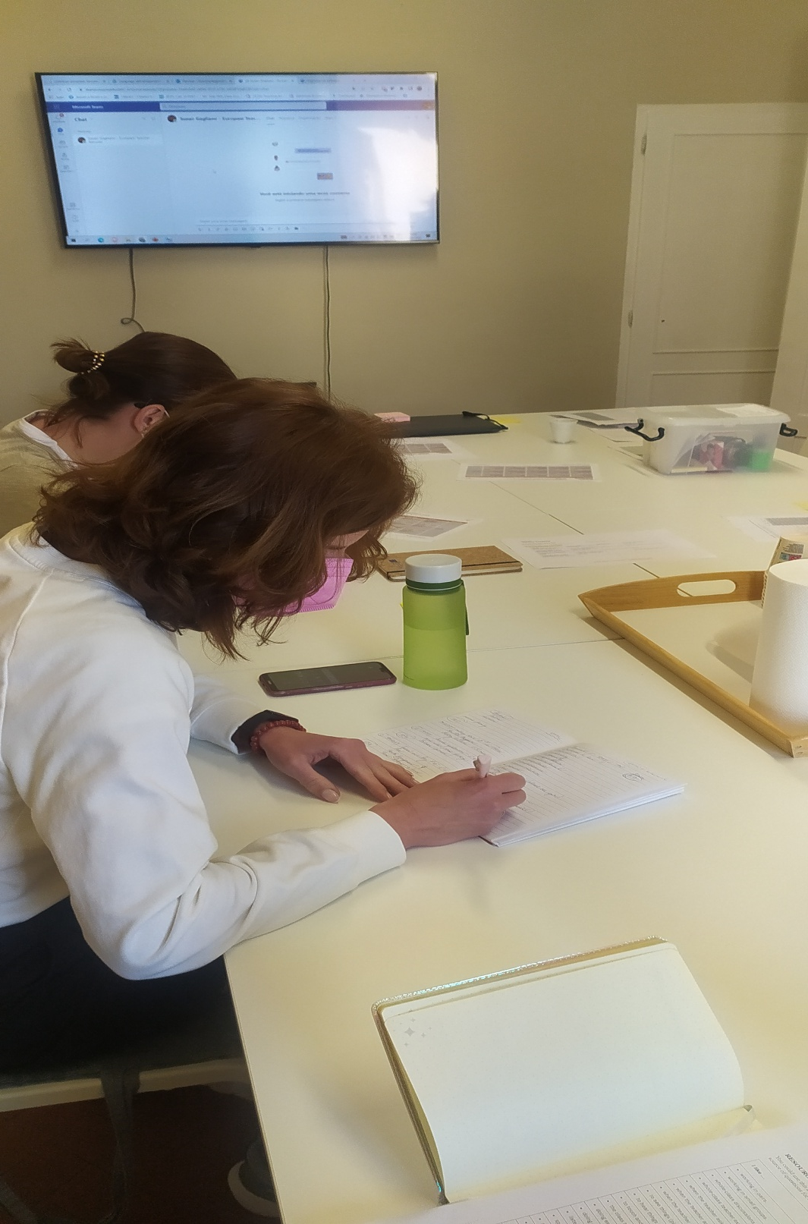

Slide 12
Stratégie
CLIL
Student-centred approach
Topic -centred approach
Task based learning
Project based learning
Artful thinking approach

Slide 13
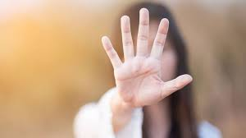
Aktivity
Upokoj sa...
Aktivita je vhodná tak pre deti, ako aj dospelých, ktorí sa potrebujú po náhlom vzplanutí dostať do pokoja.
Roztvor dlaň a prejdi si prstom (ukazovákom) POMALY po každom prste, vnímaj pohyb/ dotyk, PREDÝCHAJ TO, upokoj sa...
Opakuj to toľkokrát, koľko to bude potrebné...

Slide 14
Voľný čas

Slide 15
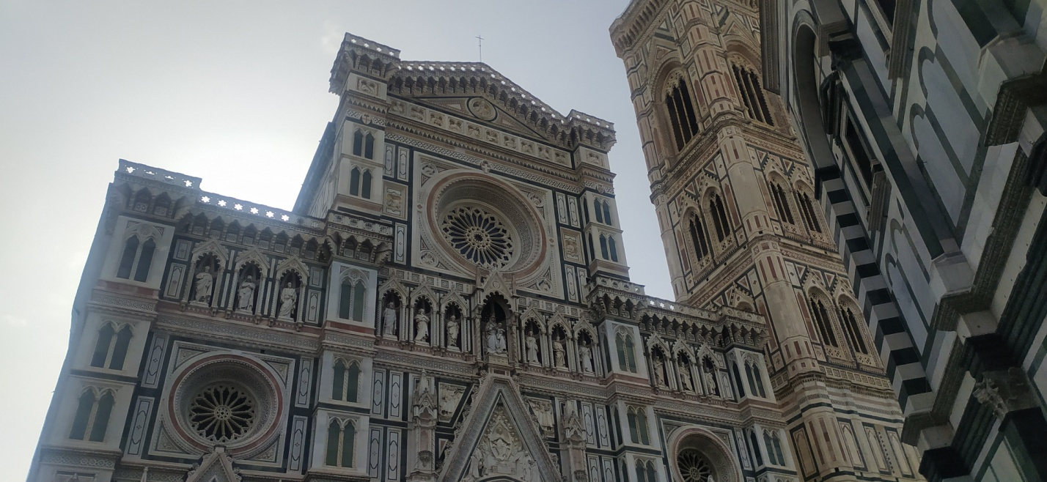
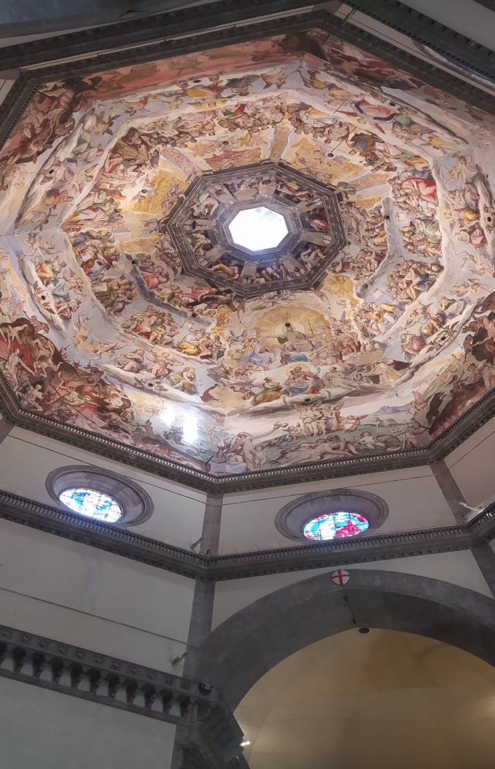
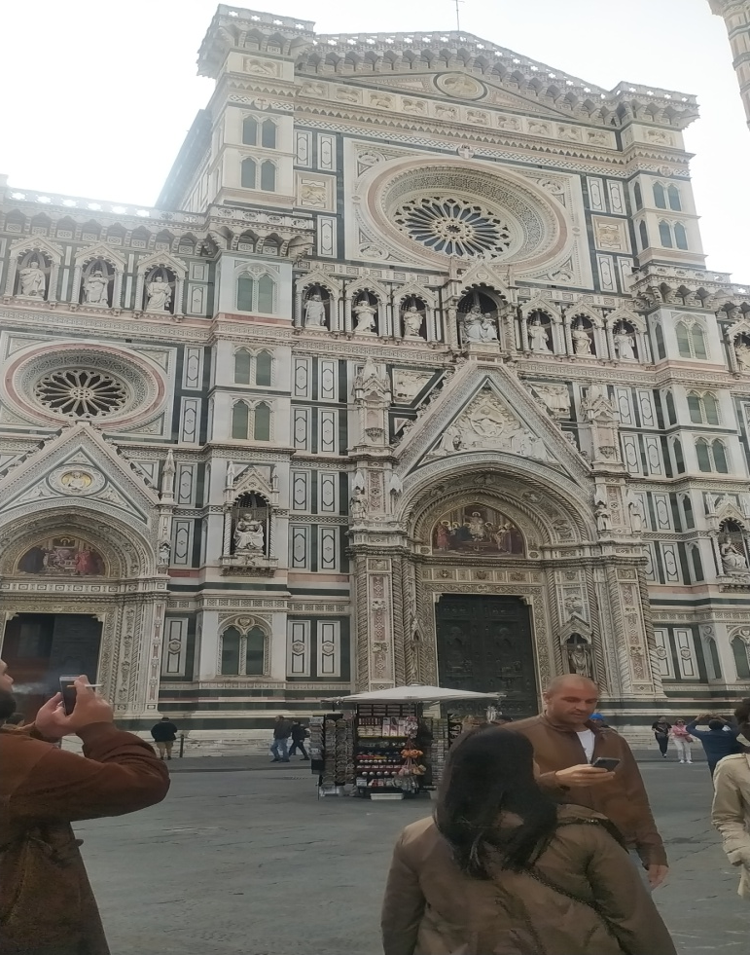
Santa Maria del Fiore

Slide 16
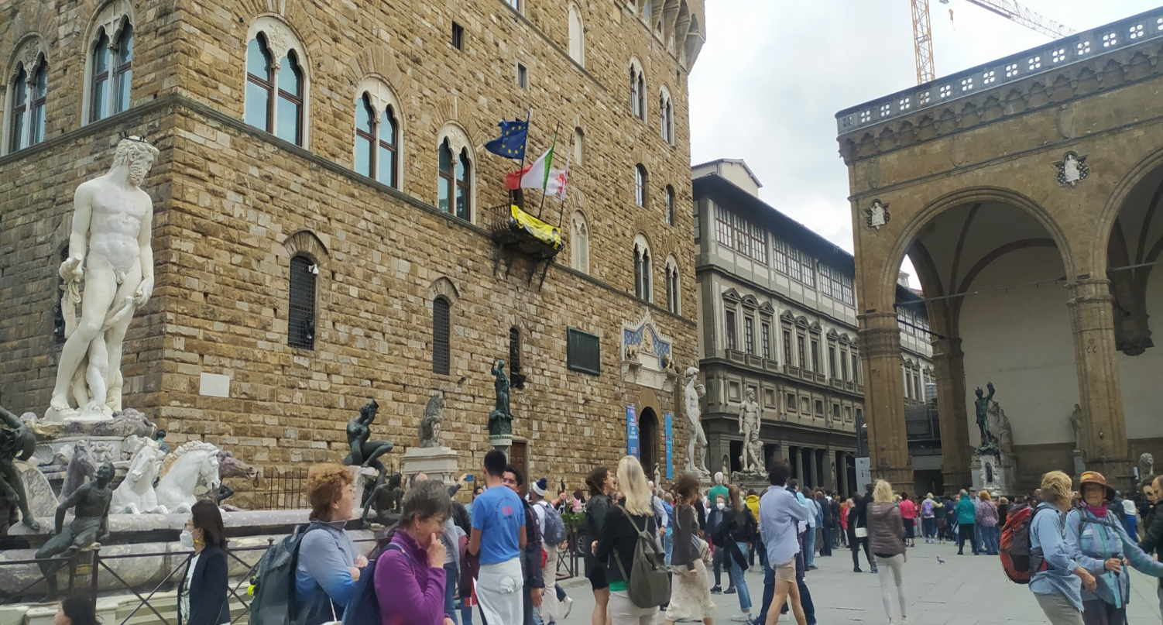
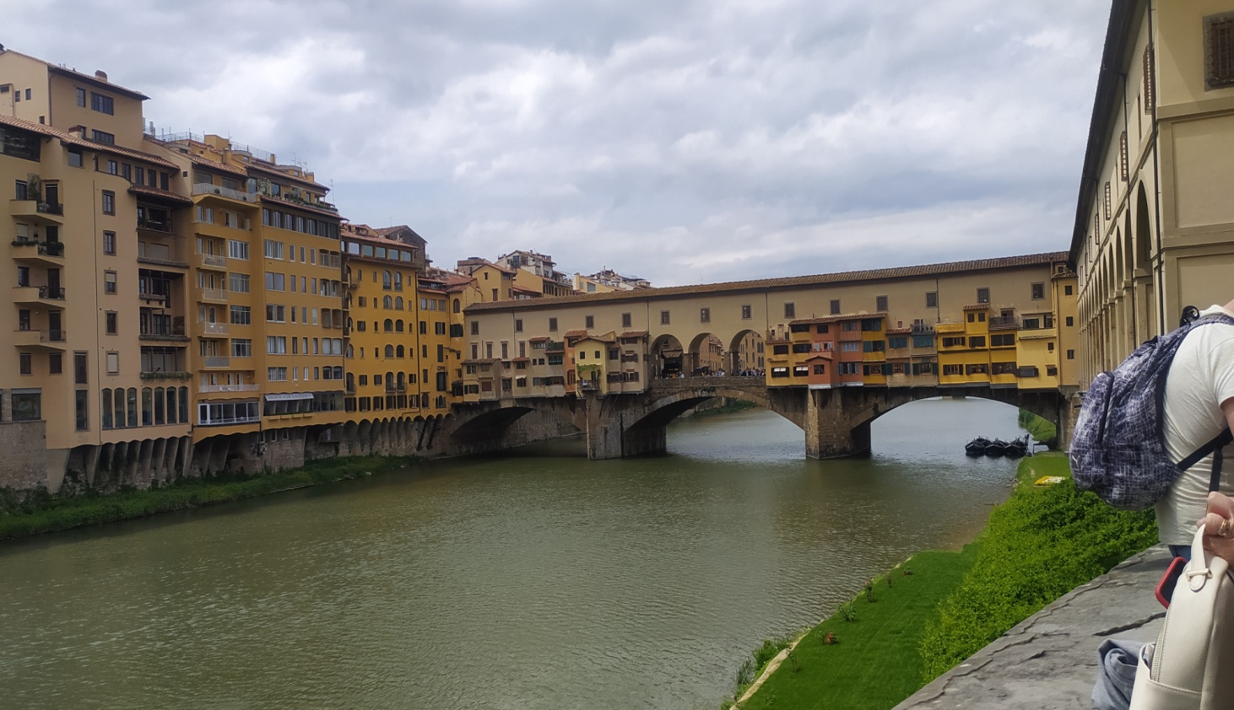
Ponte Vecchio

Slide 17
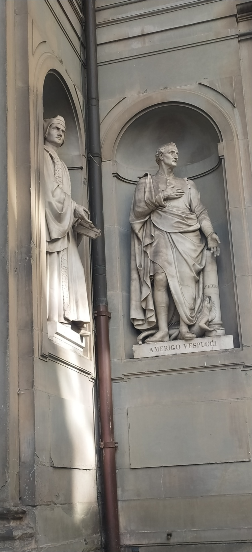
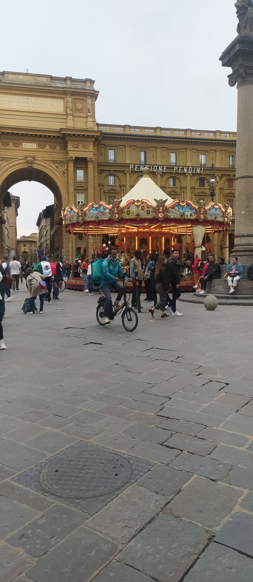
Santa Croce
Galleria degli Uffizi

Slide 18
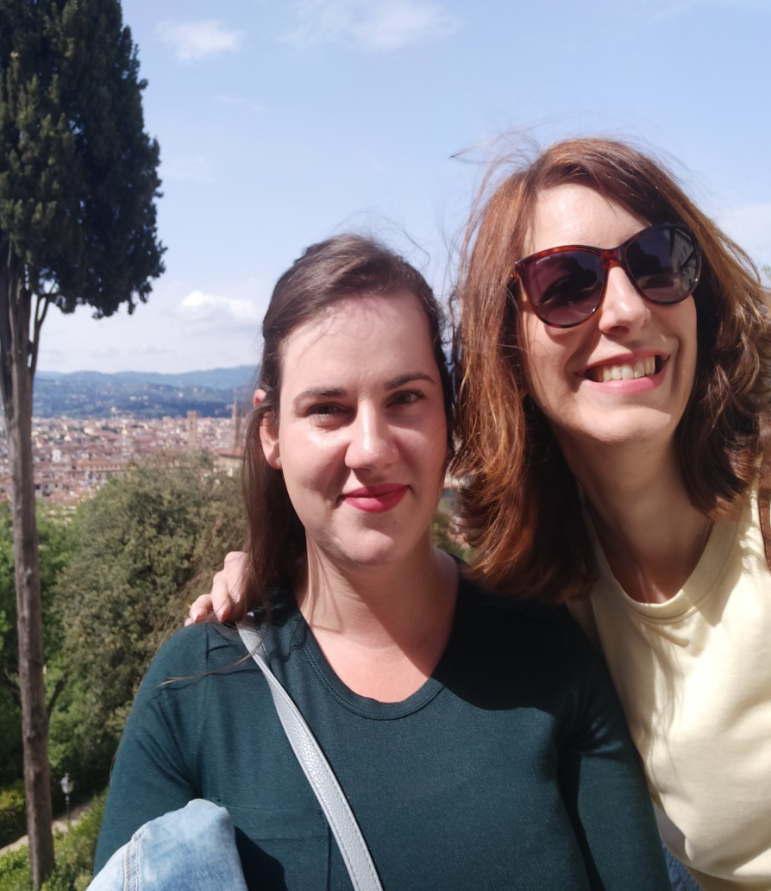
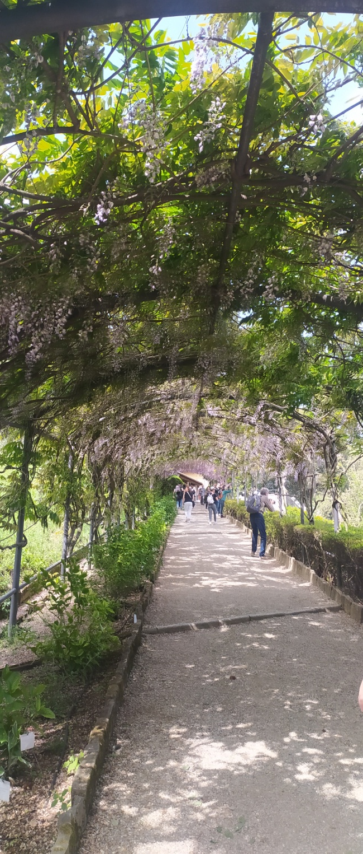
Giardino Bardini

Slide 19
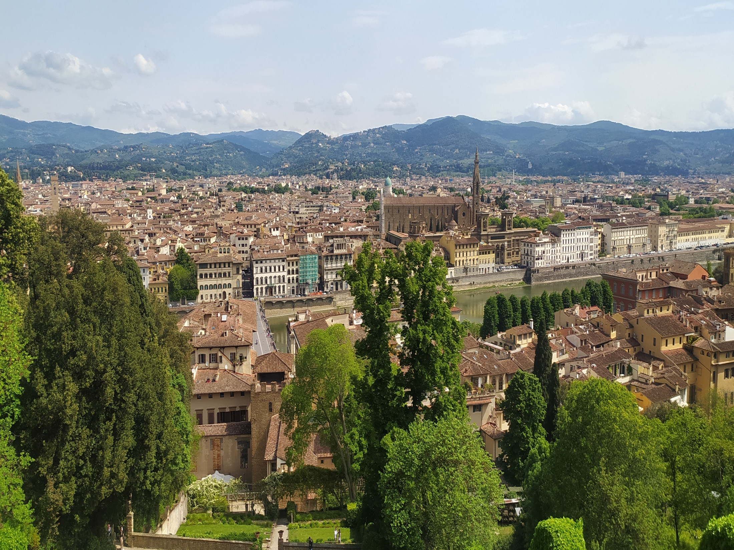

Slide 20
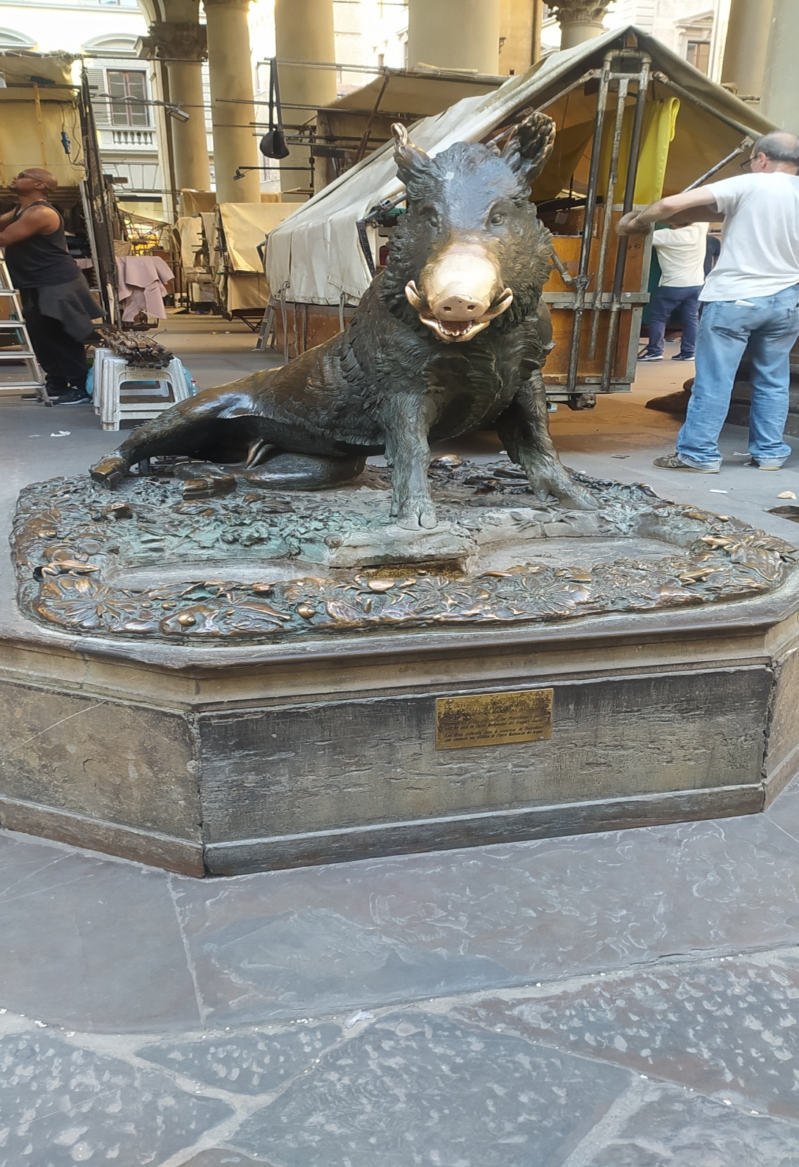
Piazzale Michelangelo
Il Porcellino

Slide 21
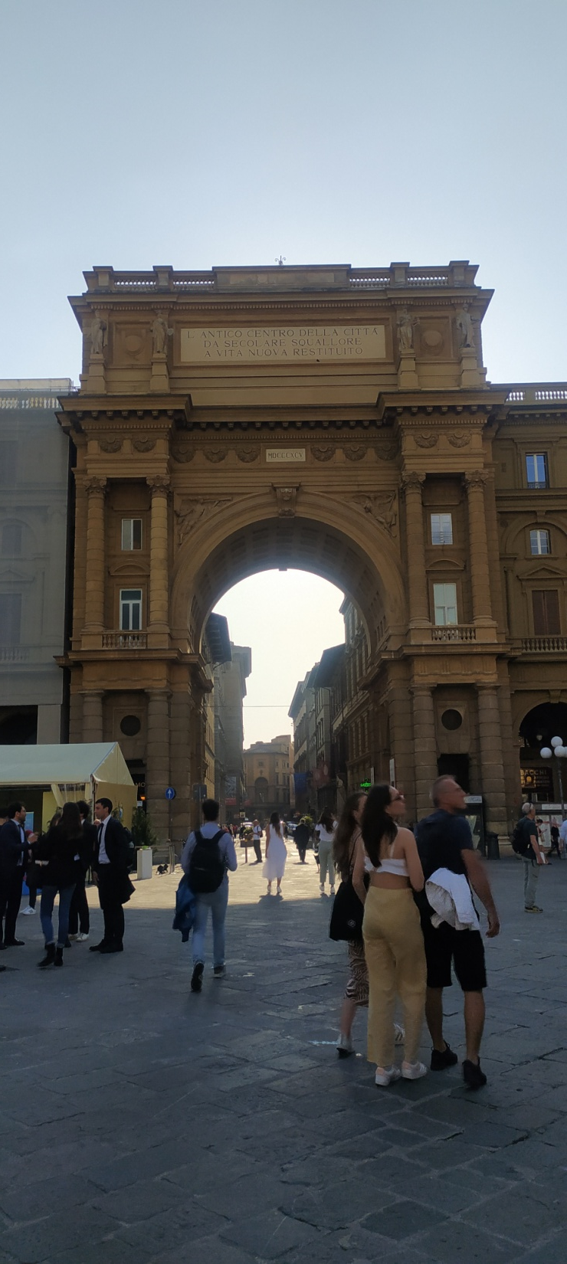
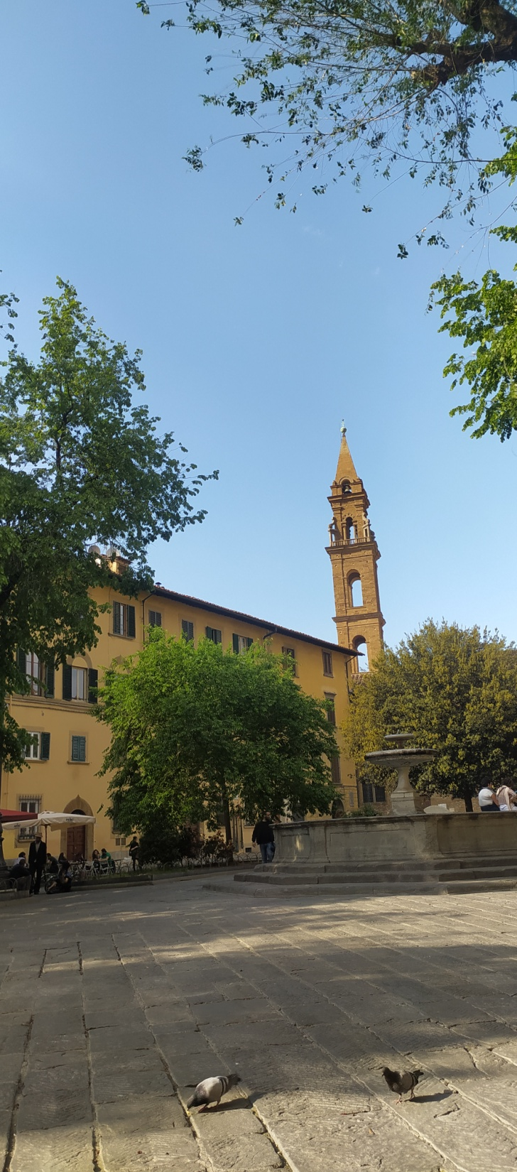

Slide 22
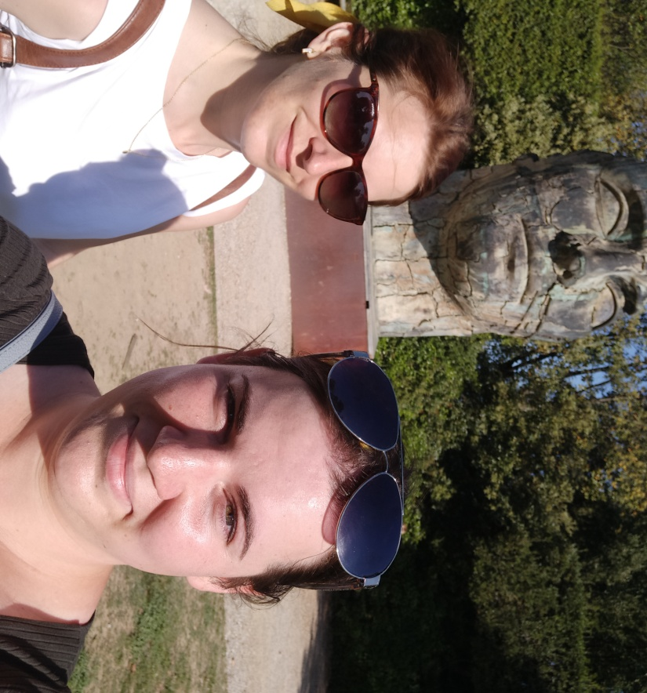
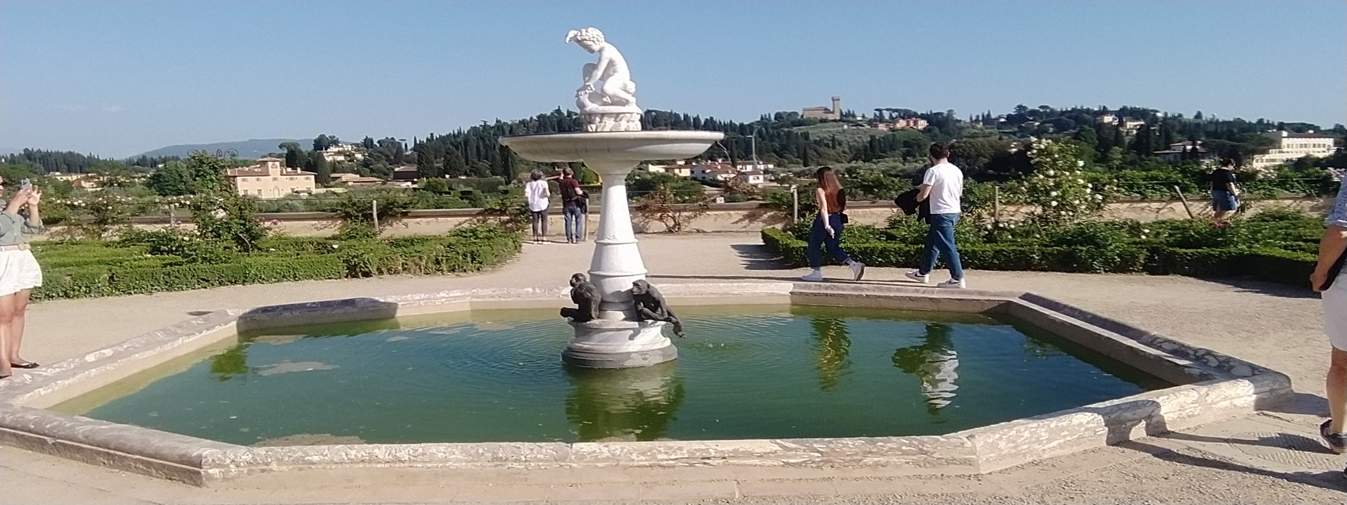
Giardino Boboli

Slide 23
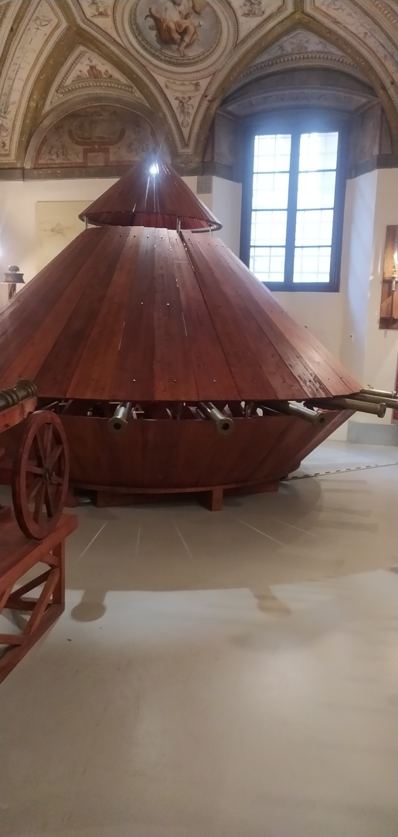
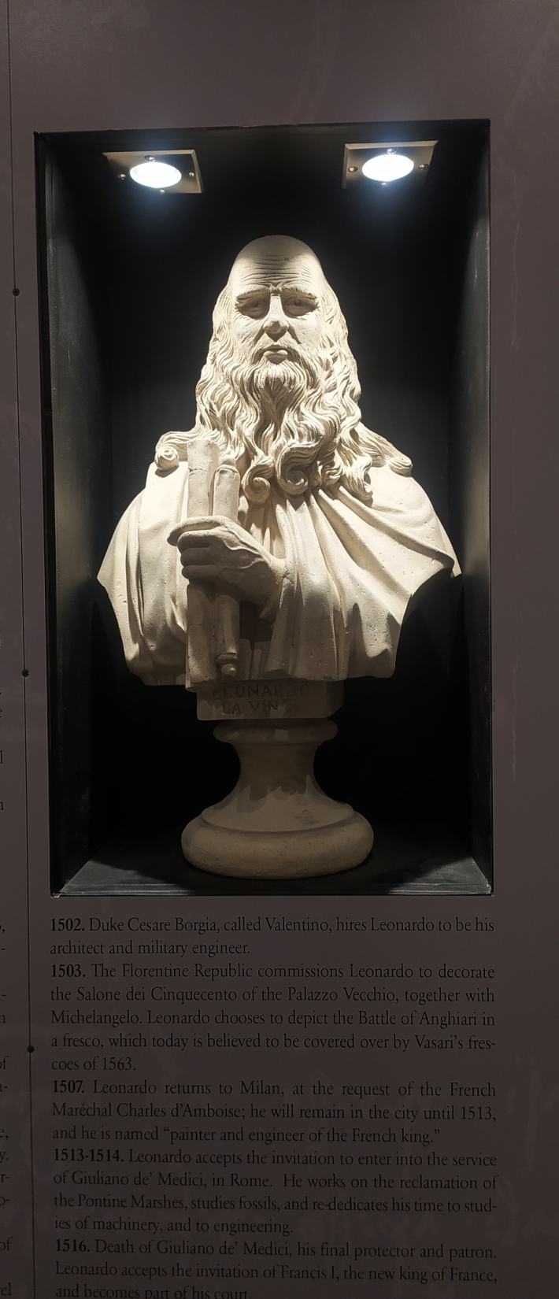
Museum DA VINCI

Slide 24
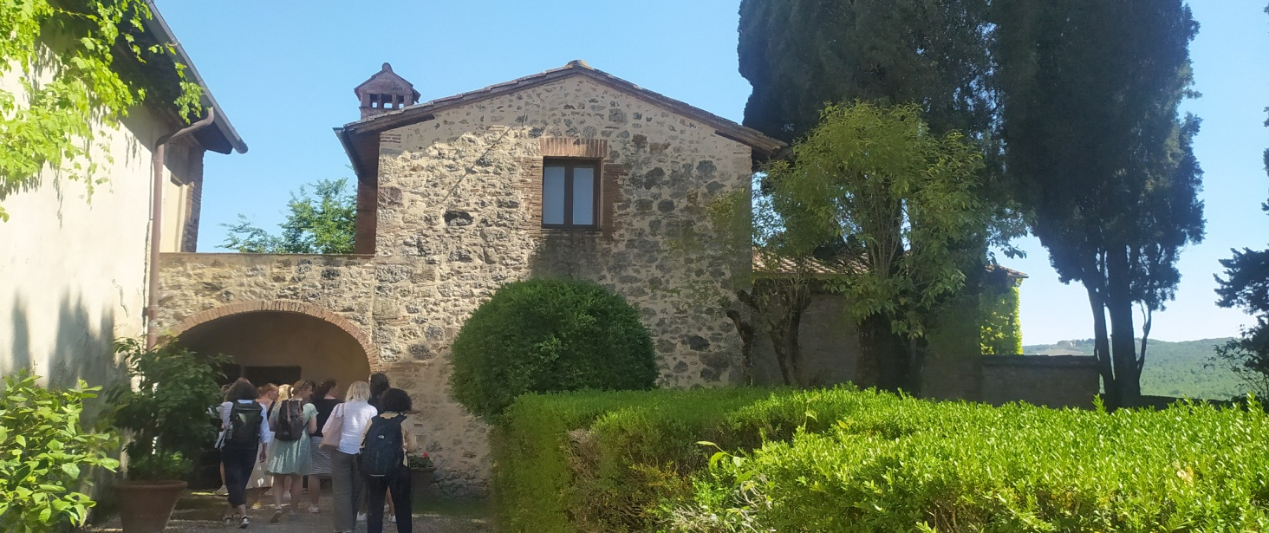
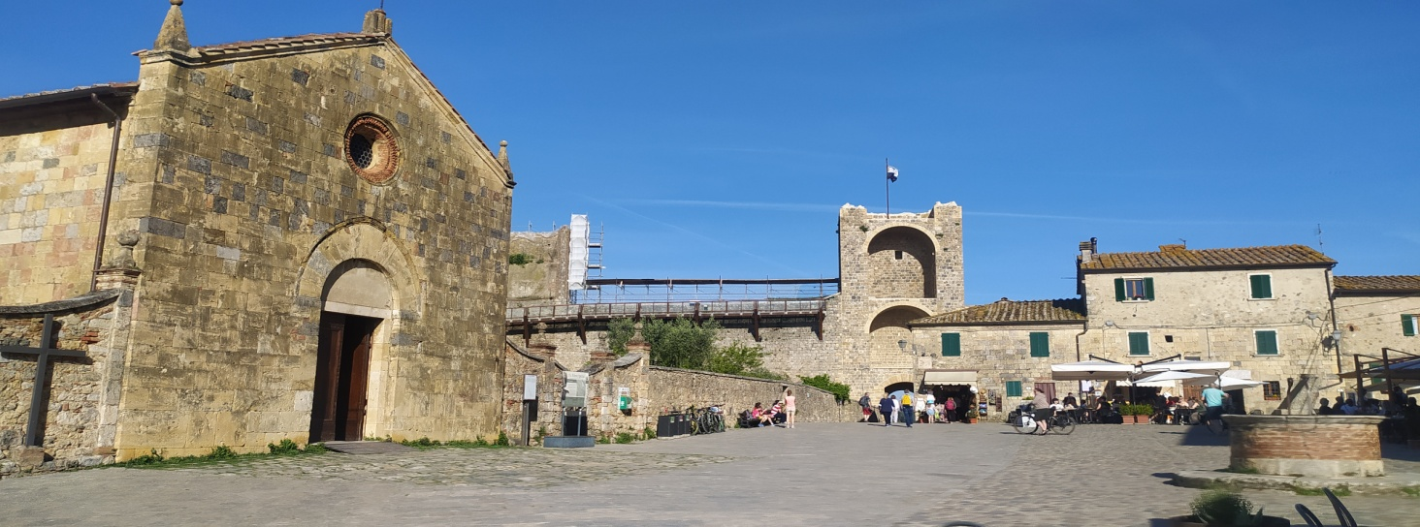
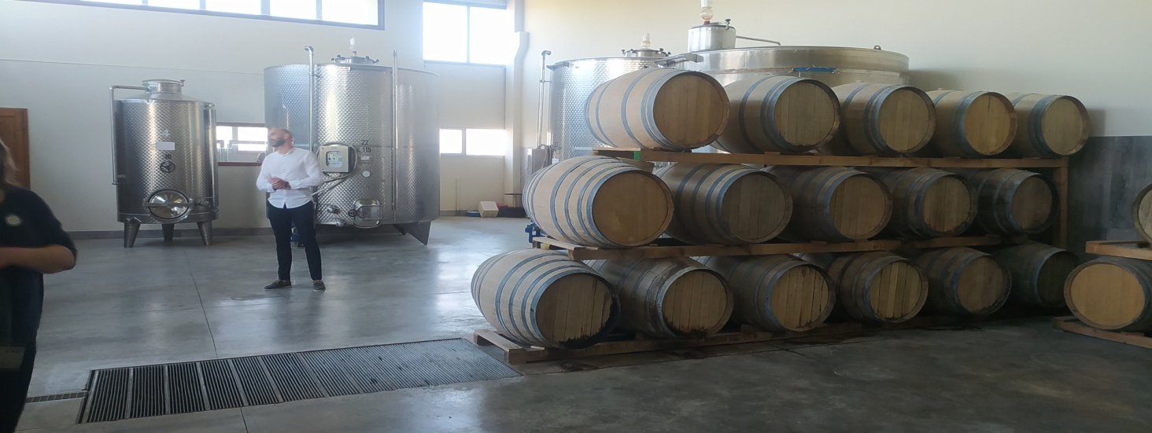
Monteriggioni

Slide 25
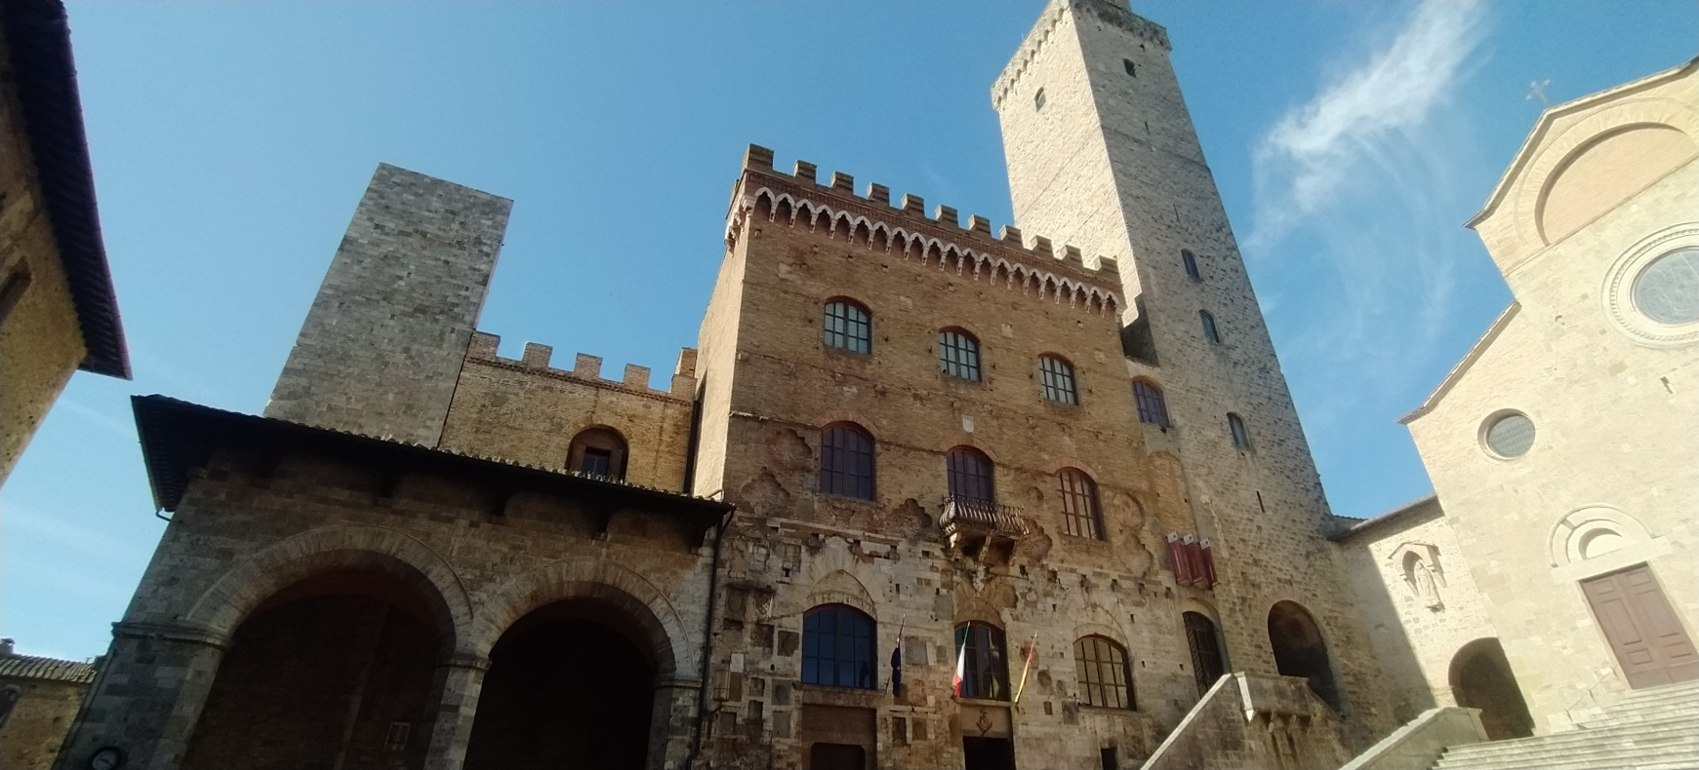
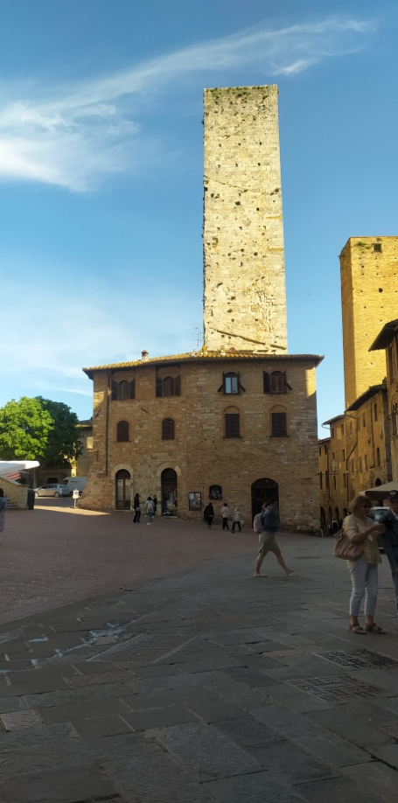
Siena
San Gimignano

Slide 26
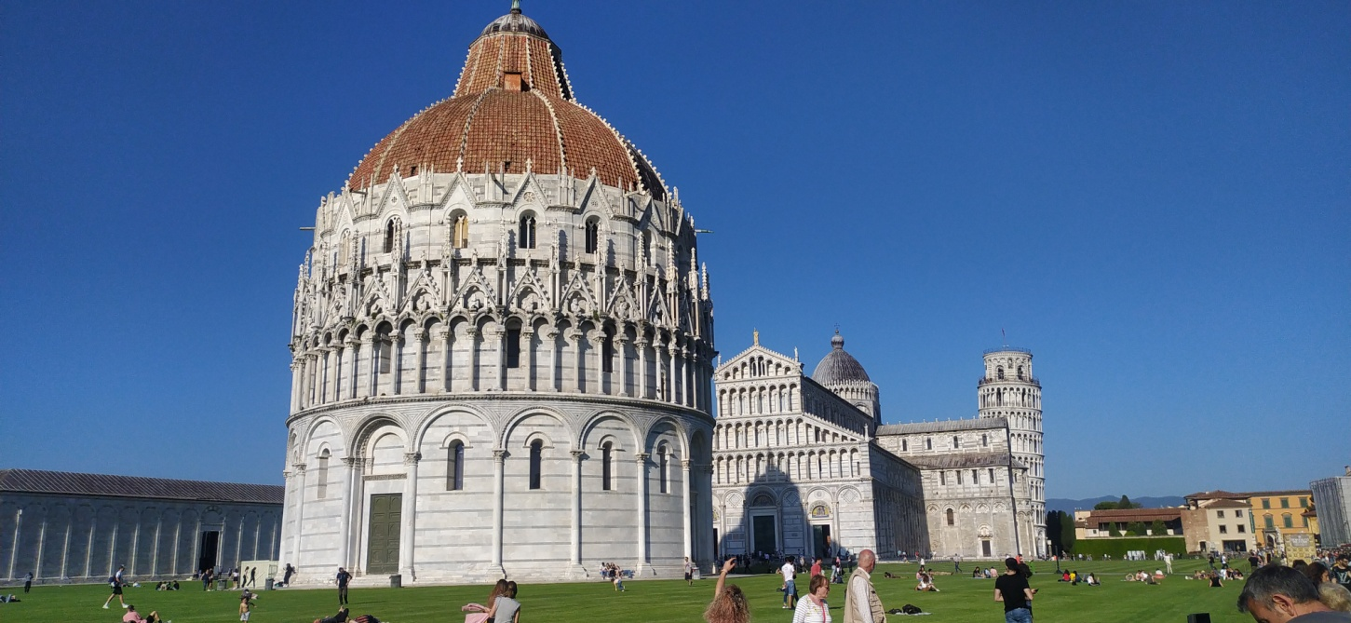
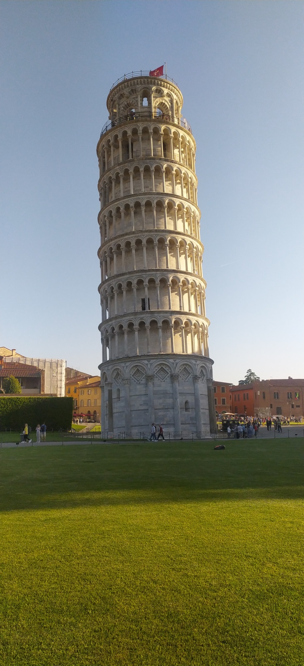
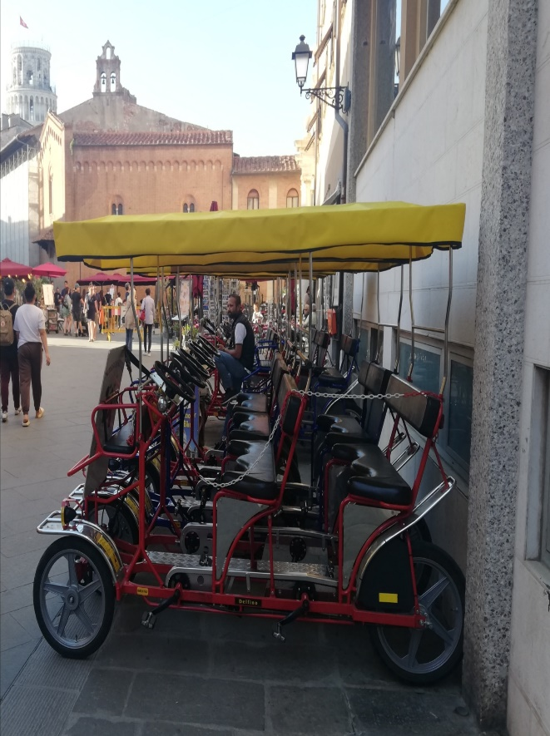
Pisa
Duomo di Siena

Slide 27
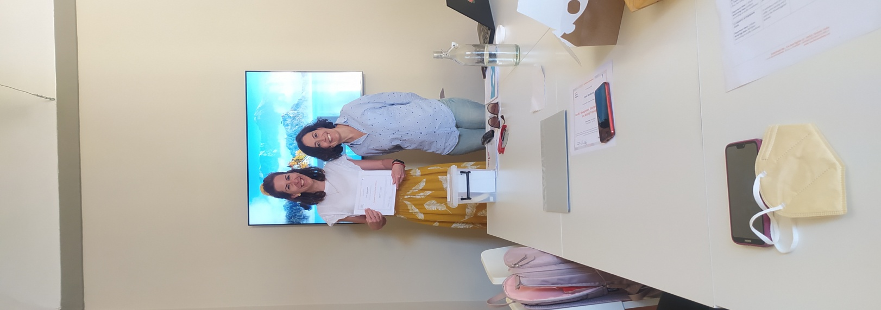
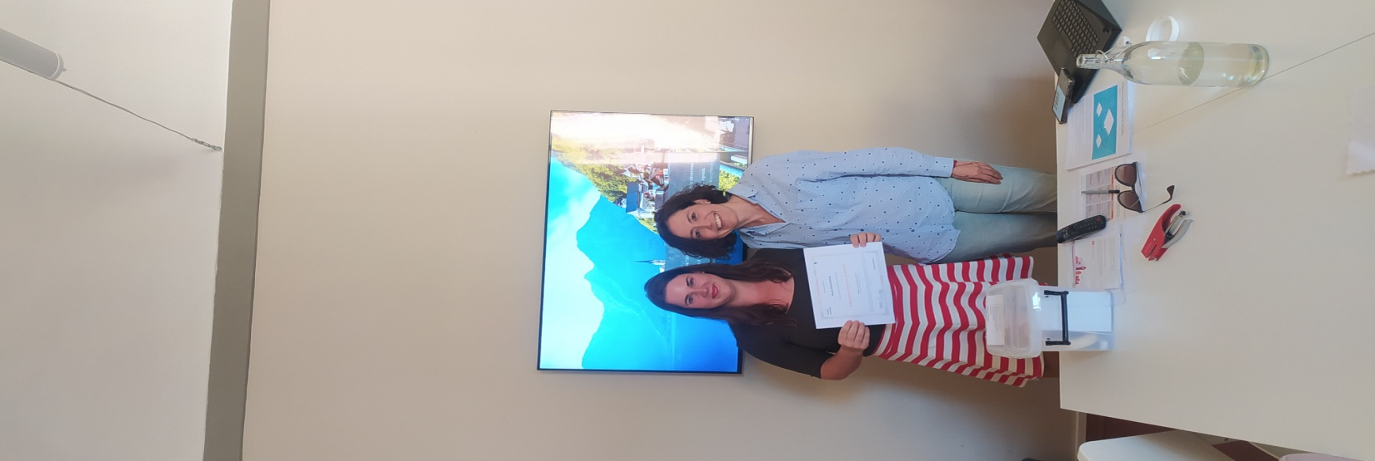
Posledný deň v škole ☹

Slide 29
Ďakujeme za pozornosť!

